Slide 1


Θεωρία Κλινικής Χημείας ΙΙ
Ενότητα 2 : Ο μεταβολισμός ασβεστίου, φωσφόρου και μαγνησίου
Πέτρος Καρκαλούσος
Επίκουρος καθηγητής κλινικής χημείας –
Μεθόδων Ελέγχου Ποιότητας
v. 2018.001
Notes:
Πηγές βιβλιογραφίας – βασικές έννοιες ( να προστεθεί στην ονομασία ενότητας;)

Slide 2

Τα οστά
Προσφέρουν:
Μηχανική στήριξη
Κίνηση
Προστασία ευπαθών οργάνων
Αποθήκευση ανόργανων αλάτων
Παραγωγή κυττάρων του αίματος

Slide 3
Η σύσταση των οστών
Κύτταρα
Οστεοβλάστες, οστεοκλάστες, οστεοκύτταρα κ.α.
Οστεοειδές
Πρόκειται για μη οργανική θεμέλια ουσία στην οποία εναποτίθενται ιόντα ασβεστίου και φωσφόρου. Αποτελείται από κολλαγόνο Ι, πρωτεογλυκάνες κ.α.
Μεταλλικά στοιχεία
Ασβέστιο και φώσφορος που αποτελούν τον υδροξυαπατίτη υδροξυαπατίτης Ca₁₀(PO₄)₅(OH)₂.

Slide 4
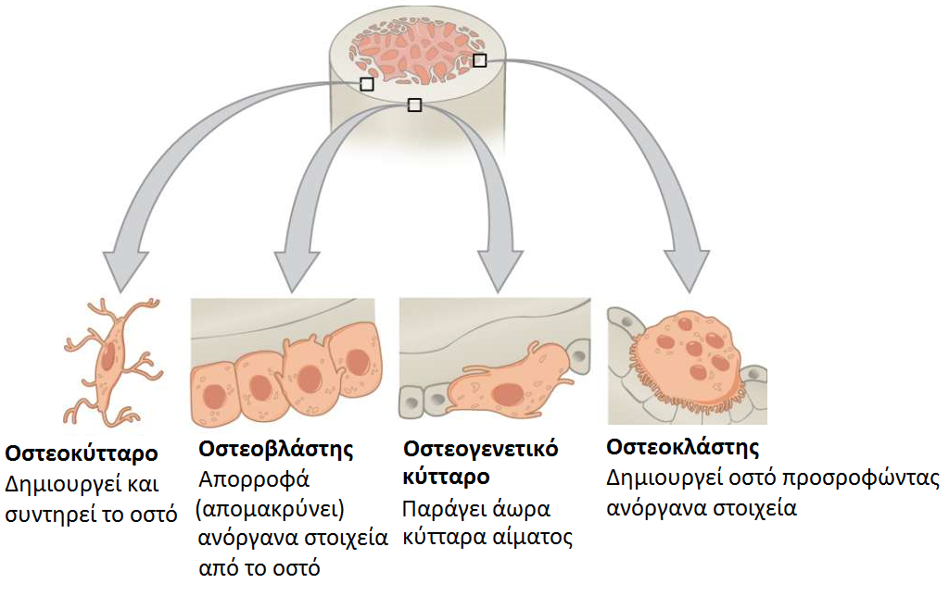
Η σύσταση των οστών
Τα κύτταρα

Slide 5
Η σύσταση των οστών
- οι ανόργανες ενώσεις -
Ασβέστιο
Φώσφορος
Σχηματίζουν και τα δύο μαζί τον υδροξυαπατίτη Ca₁₀(PO₄)₅(OH)₂

Slide 6
Η σύσταση των οστών
- οι οργανικές ενώσεις -
90% κολλαγόνο τύπου Ι: πολυµερές τριπλής έλικας τριών πολυπεπτιδικών α-αλύσων, αποτελεί το 95% του οστού
γλυκοζαµινογλυκάνες
  υαλουρονικό οξύ
  θειική χονδροϊτίνη
  θειική κερατάνη
Γλυκοπρωτεΐνες
  οστεοκαλσίνη: δεσμεύει άλατα Ca
  οστεονεκτίνη
  οστεοποντίνη
  σιαλοπρωτεΐνες

Slide 7
Oι λειτουργίες του ασβεστίου
Λειτουργία | Παράδειγμα
Δομική | Οστά, δόντια
Νευρομυική | Έλεγχος της διεγερσιμότητας, απελευθέρωση νευροδιαβιβαστών Έναρξη της μυϊκής συστολής
Ενζυμική | Συνένζυμο για παράγοντες πήξης
Σηματοδότηση | Ενδοκυττάριος δεύτερος αγγελιοφόρος
Οι λειτουργικές δράσεις του ασβεστίου επιτυγχάνονται με την λειτουργία των αντλιών ασβεστίου

Slide 8
Οι μορφές του ασβεστίου στον οργανισμό
Το 99% του ασβεστίου βρίσκεται στα οστά
Το υπόλοιπο κυκλοφορεί στο πλάσμα με τις παρακάτω μορφές:
Συστατικά ασβεστίου | Ποσοστό ασβεστίου στο πλάσμα
Ιονισμένο ασβέστιο [Ca⁺²] | 50 – 65%
Ασβέστιο συνδεδεμένο σε πρωτεΐνες του πλάσματος | 30 – 45%
Ασβέστιο σε σύμπλοκο με κιτρικά κ.α. | 5 – 10%
Στο εργαστήριο μετράμε το ολικό ασβέστιο και σε κάποιες σπανιότερες περιπτώσεις μετράμε και το ιονισμένο ασβέστιο.

Slide 9
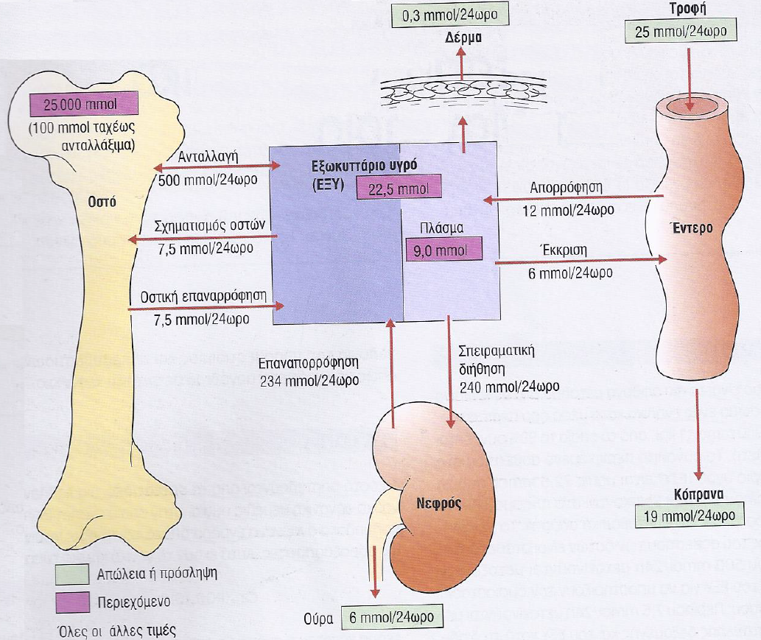
Ο κύκλος του Ca στον οργανισμό

Slide 10
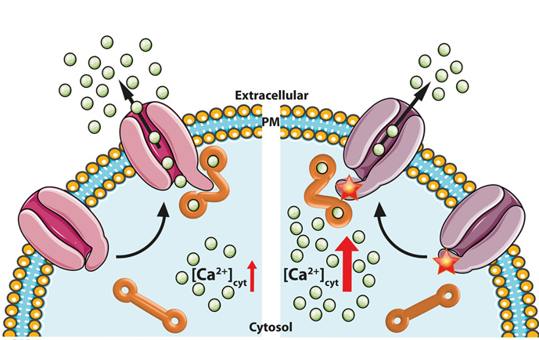
Οι αντλίες ασβεστίου
Φυσιολογικά η συγκέντρωση του ασβεστίου στο εσωτερικό του κυττάρου είναι 1000 φορές μικρότερη από το εξωτερικό.

Slide 11
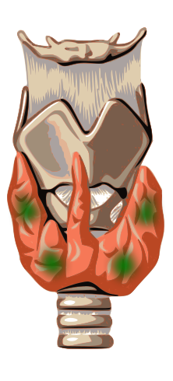
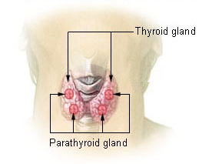
O παραθυρεοειδής αδένας

Slide 12
Η δράση της PTH
Αυξάνει την [Ca⁺²] του πλάσματος με δύο τρόπους:
Αυξάνει την επαναρρόφηση Ca από τους οστεοκλάστες. Αυξάνει η έκκριση υδροξυπρολίνης και δεξιπυριδινόλης.
Αυξάνει την επαναρρόφηση Ca από το άνω εσπειραμένο σωληνάριο στους νεφρούς.

Slide 13
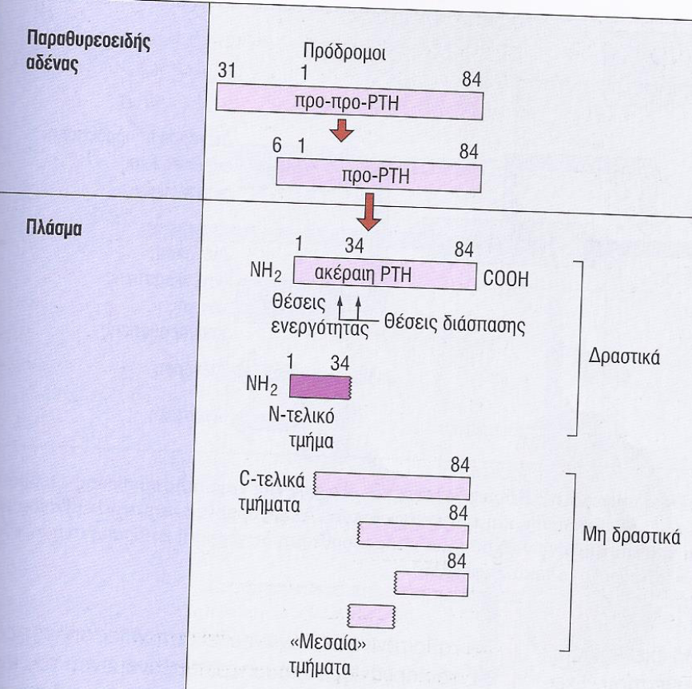
Η παραγωγή της PTH

Slide 14
Περιληπτικά οι δράσεις της παραθορμόνης
Όργανο – στόχος | Δράση | Αποτέλεσμα
Οστά | Ταχεία απελευθέρωση Ca⁺² από τους οστεοκλάστες | Αύξηση [Ca⁺²] πλάσματος
Νεφρός | Αύξηση επαναπορρόφησης Ca⁺² στο άνω εσπειραμένο σωληνάριο | Αύξηση [Ca⁺²] πλάσματος
 | Μείωση επαναπορρόφησης P⁻³ στο εγγύς εσπειραμένο σωληνάριο | Μείωση [P⁻³] πλάσματος
 | Αύξηση της 1α-υδροξυλίωση της 25-υδροξυχοληκολσιφερόλης | Αύξηση απορρόφησης [Ca⁺²] και [P⁻³]
 | Μείωση επαναππορόφηση διττανθρακικών | Οξέωση

Slide 15
Μερικές παρατηρήσεις για τον προσδιορισμό της PTH
Προσδιορίζεται και στα άτομα με οστεοπενία και στους νεφροπαθείς εξίσου.
Εμφανίζει την μεγαλύτερη συγκέντρωση της το πρωί και την μικρότερη το βράδυ.
Ο συγκέντρωση της δείχνει την δράση των οστεοβλαστών και ακολουθεί τον προσδιορισμό βιοδεικτών των οστεοκλαστών (ALP, Υδροξυπρολίνη, Δεοξυπυριδιναλίνη).

Slide 16
Το ασβέστιο και ο φώσφορος αυξάνονται/μειώνονται μαζί;
Όχι, αυξημένο ασβέστιο συνοδεύεται από πτώση φωσφόρου κοντά στα κατώτατα όρια.
Αιτία
H PTH αυξάνει την επαναρρόφηση Ca στο άνω εσπειραμένο σωληνάριο και μειώνει την επαναρρόφηση του P στο εγγύς εσπειραμένο σωληνάριο.

Slide 17
Ο πρωτοπαθής υπερπαραθυρεοειδισμός
Αίτια αυτόνομης αύξησης της PTH
(1 από 3)
Η PTH δεν αυξάνει πάντα ως απάντηση στην μείωση του [Ca] στο πλάσμα.
Αυξάνει αυτόνομα:
Στην υπερπλασία (1 έως 4) παραθυρεοειδών αδένων (αδένωμα παραθυρεοειδούς).
Στον καρκίνο του παραθυρεοειδούς.

Slide 18
Ο πρωτοπαθής υπερπαραθυρεοειδισμός
Διαγνωστικοί δείκτες
(2 από 3)
Αυξάνει το [Ca] σημαντικά η αύξηση όμως αυτή είναι διακοπτόμενη και θα πρέπει να μετριέται συχνά.
Η [Alb] μένει σταθερή σε σχέση με την αύξηση [Ca].
Μειώνεται λίγο μέχρι τα κατώτερα όρια η [P].
Oι οστικοί δείκτες π.χ. ALP μπορεί να είναι αυξημένοι.

Slide 19
Ο πρωτοπαθής υπερπαραθυρεοειδισμός
Μεταβολή βασικότερων βιοδεικτών
(3 από 3)
Κατηγορία | Παραδείγματα
Ασβέστιο | Αν είναι αυξημένη η [Ca] υποστηρίζεται η διάγνωση
Αλβουμίνη | Πρέπει να γίνει σαν έλεγχος στην [Ca] του πλάσματος
Φωσφορικά (νηστεία) | Αν είναι μειωμένη η [φωσφορικών] υποστηρίζεται η διάγνωση
Αλκαλική φωσφατάση | Αν η ενζυμική δραστικότητα της είναι αυξημένη υποστηρίζεται η διάγνωση
Ολικό CO2 | Αν είναι μειωμένο, υποστηρίζεται η διάγνωση
Κρεατινίνη/ουρία | Χρησιμοποιούνται στη διάγνωση νεφρικής νόσου με υποψία ανωμαλιών της PTH και έλεγχο μεταβολισμού του ασβεστίου

Slide 20
Αντιμετώπιση πρωτοπαθούς υπερπαραθυρεοειδισμού (1 από 2)
Η χειρουργική αφαίρεση των παραθυρεοειδών αδένων είναι δύσκολη και επικίνδυνη λόγω της άμεσης γειτνίασης με τον θυρεοειδή αδένα.
Γίνεται όταν:
Υπάρχει αυξημένη [Ca] στο αίμα και τα ούρα
Υπάρχουν κλινικά συμπτώματα υπερασβεστιαιμίας
Ακτινολογικά ευρήματα
Μειωμένη κάθαρση κρεατινίνης
Ηλικία κάτω των 50 ετών
Μετά την αφαίρεση η [Ca] μειώνεται ραγδαία και μέχρι να σταθεροποιηθεί θα πρέπει να χορηγηθεί γλυκονικό ασβέστιο.

Slide 21
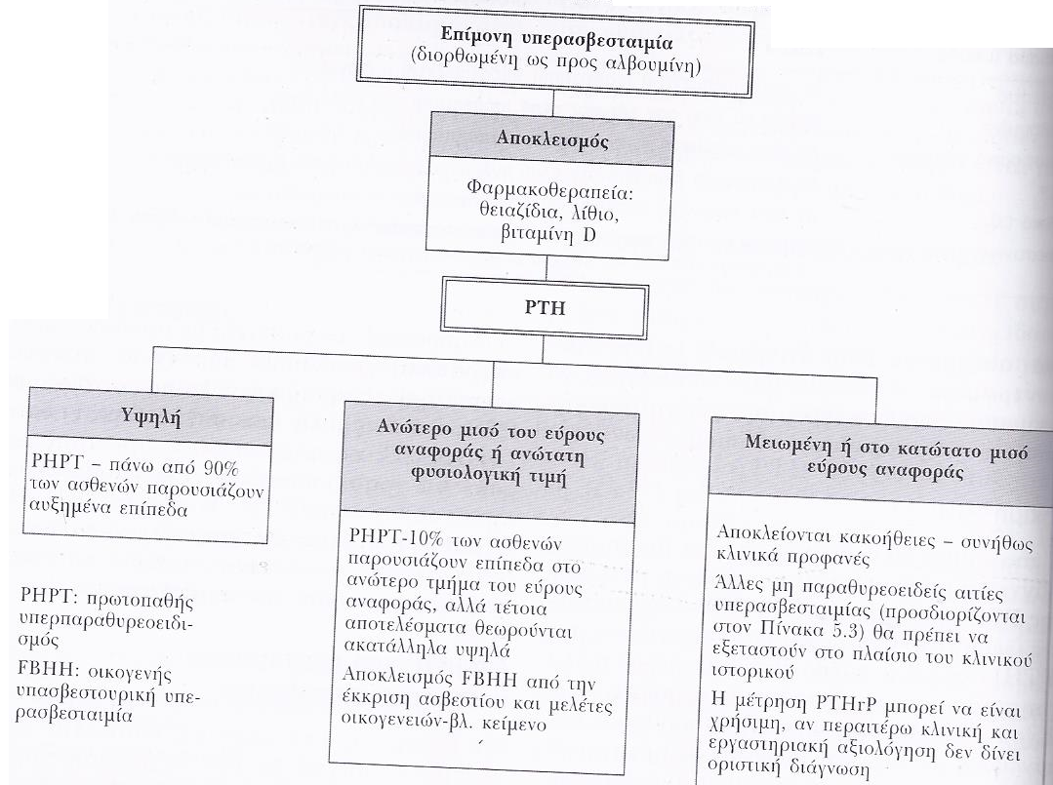
Αντιμετώπιση πρωτοπαθούς υπερπαραθυρεοειδισμού (2 από 2)

Slide 22
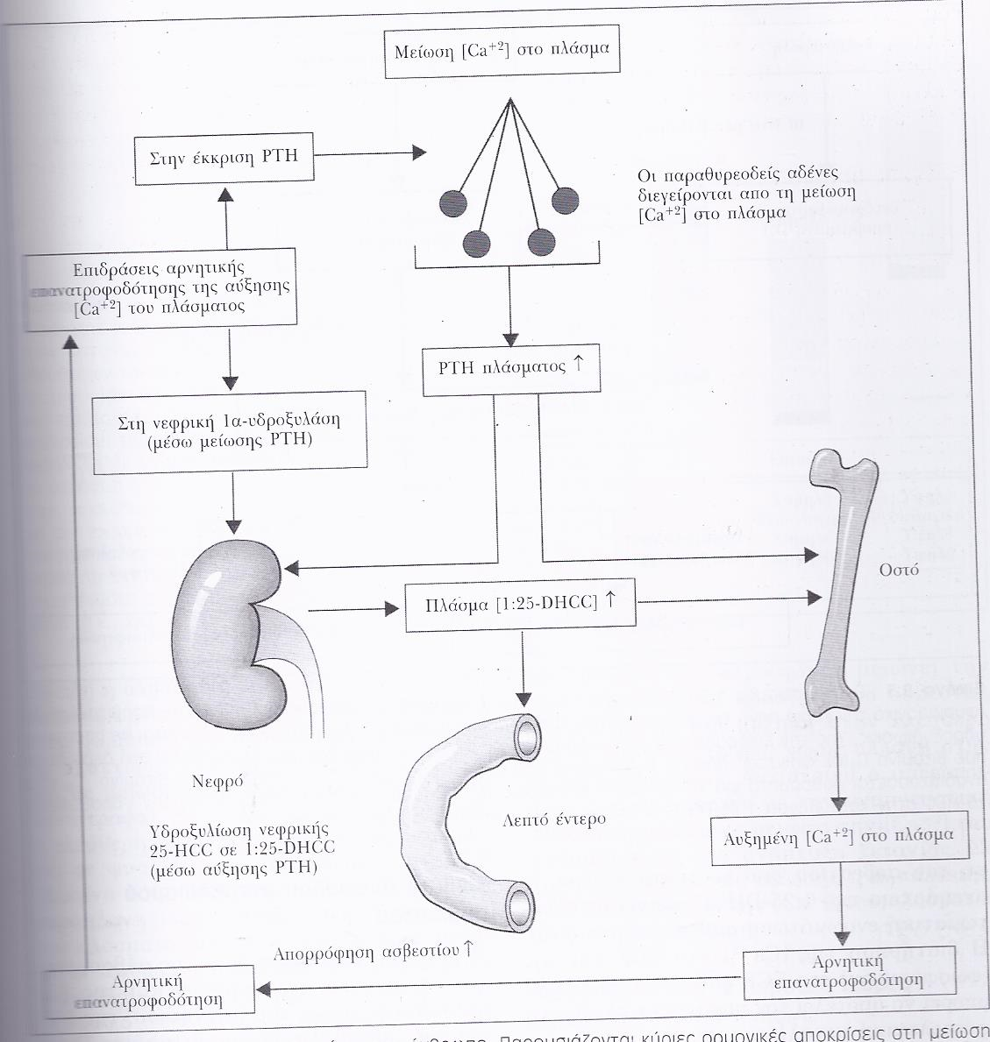
Η ομοιόσταση του ασβεστίου στον άνθρωπο

Slide 23
Ο μεταβολισμός της βιταμίνης D
Χοληστερόλη
Βιταμίνη D3 στη διατροφή
In vivo μεταβολισμός
UV φως
Χολοκαλτσιφερόλη
(βιταμίνη D3)
7-δευδροχοληστερόλη (προβιταμίνη D3)
25 υδροξυλάση στο ήπαρ
25 υδροξυχολοκαλτσιφερόλη
1 α υδροξυλάση στο νεφρό
24 υδροξυλάση στο νεφρό
1,25-διυδροξυχολοκατσιφερόλη
24 25 - διυδροξυχολοκαλτσιφερόλη

Slide 24
H δράση της βιταμίνης D
H πιο δραστική μορφή της βιταμίνης D είναι η 1,25 DHCC η οποία:
Προκαλεί την σύνθεση της Ca⁺² προσδεμένης πρωτεΐνης στα διάμεσα επιθηλιακά κύτταρα που είναι απαραίτητη για την επαναρρόφηση του ασβεστίου από το λεπτό έντερο.
Η ανεπάρκεια της 1,25 DHCC οδηγεί σε ελαττωματική ενσωμάτωση ασβεστίου στα οστά.
https://www.youtube.com/watch?v=onSPZ0aBUKM

Slide 25
H υπερασβεσταιμία
Κλινικές επιδράσεις
Αδυναμία συγκέντρωσης, κατάθλιψη, σύγχυση
Γενικευμένη μυϊκή αδυναμία
Ανορεξία, ναυτία, εμετός, δυσκοιλιότητα
Πολυουρία με πολυδιψία
Νεφρασβέστωση, νεφρολιθίαση
Παγκρεατίτιδα, πεπτικό έλκος
Ανώμαλο καρδιογράφημα

Slide 26
H υπερασβεσταιμία
Οι αιτίες της
Κατηγορία | Παραδείγματα
Παραθυρεοειδής ασθένεια | Υπερπαραθυρεοειδισμός πρωτοπαθής, τριτοπαθής
Κακοήθης ασθένεια | Λυτικές βλάβες στα οστά, μυέλωμα, καρκίνωμα μαστού, πνεύμονα, οισοφάγου, κεφαλιού, λαιμού
Ενδογενής παραγωγής 1, 25 DHCC | Σαρκοείδωση και άλλες κοκκιωματώδεις ασθένειες
Ασθένεια των οστών | Ακινητοποίηση
Φαρμακογενή | Θειαζιδικά διουρητικά, λίθιο
 | Υπερασβεσταιμία, Ασθένεια Addison
Τυχαία | Κακή τεχνική φλεβοπαρακέντησης

Slide 27
Υπερασβεστιαιμία και καρκίνος
Υπερασβεστιαιμία μπορεί να εμφανιστεί στις ακόλουθες καρκινικές καταστάσεις:
Καρκίνο του παραθυρεοειδή αδένα.
Μετάσταση καρκίνου (στερεού όγκου) στα οστά.
Κάποιοι στερεοί όγκοι προκαλούν την αύξηση της PTHrP (πεπτίδιο που δρα στον υποδοχέα PTH) που δρα σαν PTH.
Στο πολλαπλό μυέλωμα όπου τοπικές κυτοκίνες διεγείρουν την επαναρρόφηση των οστών.

Slide 28
Υπερασβεστιαιμία από φάρμακα και ασθένειες
Πρόκειται για την αύξηση [Ca] χωρίς να έχει πρόβλημα ο παραθυρεοειδής αδένας.
Οφείλεται σε:
Λήψη βιταμίνης D. Η μέτρηση της επιβεβαιώνει την διάγνωση.
Λήψη διουρητικών φαρμάκων που μειώνουν την έκκριση Ca στους νεφρούς.
Σαρκοείδωση. Το 10 – 20% παρουσιάζουν υπερασβεστιαιμία.

Slide 29
Υπερασβεστιαιμία και τριτογενής υπερπαραθυρεοειδισμός
Πρόκειται για την ανάπτυξη παραθυρεοειδούς υπερπλασίας ως επιπλοκή σε προϋπάρχων δευτερογενή υπερπαραθυρεοειδισμό.
Εμφανίζεται σε ασθενείς με νεφρική ανεπάρκεια ή εντερική δυσαπορρόφηση.
Η [Ca] και [PTH] είναι πάντα αυξημένη.
Αντίθετα με τον πρωτογενή υπερπαραθυρεοειδισμό η [P] είναι αυξημένη.

Slide 30
Οικογενής καλοήθης υπασβεστιουρική υπερασβεσταιμία
Είναι μια αυτοσωμική επικρατής δυσλειτουργία του υποδοχέα Ca. H παραθυρεοειδεκτομή δεν μειώνει την [Ca] του πλάσματος και δεν ενδείκνυνται ενεργή θεραπεία.
Για την διάγνωση μετράται [Ca], [Mg] σε αίμα και ούρα.
Στο αίμα [Ca], [Mg] είναι αυξημένα.
Στα ούρα [Ca] είναι μειωμένη.

Slide 31
Η μεταβολή των οστικών δεικτών σε παθήσεις των οστών
Διάγνωση | Ca | Phos | PTH | ALP | Ca⁺²
Yπερπαραθυρεοειδισμός
Πρωτοπαθής | ↑ή Φ | ή Φ | ή Φ | ή Φ | ή Φ
Δευτεροπαθής | ή Φ | ή Φ |  | ή Φ | Φ
Τριτοπαθής | ή Φ | ↑ή Φ
Ραχίτιδα και οστεομαλάκυνση
Ανεπαρκής πρόσληψη | ↓ή Φ | ↓ή Φ | ↑ή Φ | ↑ | ↓ή Φ
Νεφρική ανεπάρκεια | ↓ή Φ | ↓ή Φ | ↑ | ↑ | Φ
Σύνδρομο Fanconi | ↓ή Φ | ↓ή Φ | Φ | ↑ | Φ
Οστεομαλάκυνση | Φ | Φ | Φ | Φ | Φ
Ασθένεια Paget | ↑ή Φ | Φ | Φ | ↑ | Φ

Slide 32
Υποασβεστιαμία
Οι αιτίες (1 από 3)
Κατηγορία | Παραδείγματα
Λανθασμένη τιμή | Μόλυνση δείγματος με EDTA
Υποπρωτειναιμία | Χαμηλή [ALB] στο πλάσμα
Νεφρική ασθένεια | Ελαττωμένη υδροξυλίωση της 25-HCC
Μη επαρκής πρόσληψη ασβεστίου | Ανεπάρκεια Ca ή βιταμίνης D ή και των δύο, εντερική δυσαπορρόφηση
Υποπαραθυρεοειδισμός | Αυτοάνοσα μεταχειρουργικά ανεπάρκεια Mg, διηθητική ασθένεια
Ψευδουποπαραθυρεοειδισμός | Όργανο, στόχος ανθεκτικός σε PTH
Υποασβεστιαιμία νεογνών
Οξεία παγκρεατίτιδα | Σάπωνες Ca στην κοιλιακή κοιλότητα
Κρίσιμη ασθένεια | Μικτή παθολογία, όχι ξεκάθαρα διευκρινισμένη

Slide 33
Η υποασβεστιαιμία και ο δευτερογενής υπερπαραθυρεοειδισμός (2 από 3)
Η έλλειψη βιταμίνης D λόγω:
μικρής λήψης με την διατροφή,
μειωμένη επαφή με το υπεριώδες φως,
δυσαπορρόφηση,
νεφρική ασθένεια.
προκαλεί την μείωση του [Ca] στο πλάσμα και κατά προέκταση την αύξηση της [PTH].

Slide 34
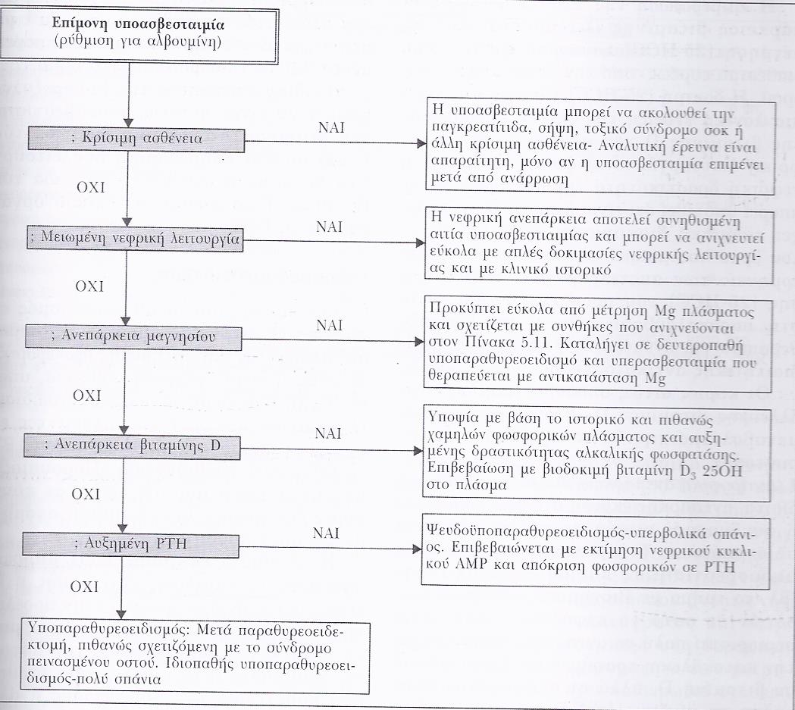
Υποασβεστιαμία
Οι αιτίες (3 από 3)

Slide 35
Υποασβεστιαμία
Κλινικά αποτελέσματα
Ενισχυμένη νευρομυική ερεθιστικότητα, τετανία
Παράλυση μυρμηκίαση (δάκτυλα χεριών και ποδιών, περιστοματικά)
Μυϊκές κράμπες (πόδια, πατούσες, χαμηλά στη μέση)
Αποπληξία
Ευρεθιστικότητα, αλλαγές προσωπικότητας
Αλλαγές στο καρδιογράφημα
Ασβεστοποίηση βασικών γαγγλίων, υποκοψικός καταρράκτης

Slide 36
Αιτίες έλλειψης βιταμίνης D
Διατροφική ανεπάρκεια βιταμίνης D (κυρίως λόγω έλλειψης υπεριώδους ακτινοβολίας)
Δυσαπορρόφηση βιταμίνης D (χολική απόφραξη, παγκρεατική ασθένεια)
Νεφρική ανεπάρκεια (προκαλεί την απώλεια της δραστικότητας της 1a-υδροξυλάσης)

Slide 37
O υποπαραθυρεοειδισμός (1 από 3)
Είναι σπάνιος και μπορεί να οφείλεται:
σε επιπλοκή εγχείρησης στον θυρεοειδή αδένα
σε διήθηση από καρκίνωμα του θυρεοειδούς
σε αυτοάνοση καταστροφή του
Ο δευτεροπαθής υποπαραθυρεοειδισμός μπορεί να οφείλεται στην ανεπάρκεια μαγνησίου.
Το μαγνήσιο χρειάζεται τόσο για την έκκριση PTH και για την απόκριση των υποδοχέων σε αυτή.

Slide 38
O υποπαραθυρεοειδισμός (2 από 3)
Βιοχημικοί δείκτες:
χαμηλή [Ca]
αυξημένη [P]
πολύ μειωμένη [PTH], κάτω από το όριο ποσοτικοποίησης
φυσιολογική ενεργότητα ALP

Slide 39
O ψευδουποπαραθυρεοειδισμός
(3 από 3)
Ο ψευδουποπαραθυρεοειδισμός είναι σπάνιος και οφείλεται στην καταστροφή των υποδοχέων στα οστά και στους νεφρούς οι οποίοι δεν αποκρίνονται φυσιολογικά στην [PTH]
Βιοχημικοί δείκτες:
χαμηλή [Ca]
αυξημένη [P]
αυξημένη[PTH]
φυσιολογική ενεργότητα ALP

Slide 40
Ο μεταβολισμός του φωσφόρου

Slide 41
Με ποια μορφή βρίσκεται ο φώσφορος στον οργανισμό
Το 85% βρίσκεται στα οστά.
Το υπόλοιπο 15% βρίσκεται στο εσωτερικό και εξωτερικό των κυττάρων.
Στο εξωτερικό των κυττάρων βρίσκεται με την μορφή ανόργανων ριζών HPO₄⁻², H₂PO₄⁻.
Στο εσωτερικό των κυττάρων συμμετέχει στη δομή των πρωτεϊνών, του DNA/RNA και ATP.

Slide 42
Συμπτώματα υποφωσφαταιμίας
Η μείωση του φωσφόρου κάτω από 2,7 mg/dL έχει σαν αποτέλεσμα την εκτεταμένη δυσλειτουργία των κυττάρων, την αδυναμία των αναπνευστικών μυών (με αυξημένη CK), αδυναμία και μπορεί να οδηγήσει ακόμα και στον θάνατο.
Η μείωση του φωσφόρου οφείλεται σε παθολογικά αίτια π.χ. η χορήγηση ινσουλίνης εισάγει στο εσωτερικό των κυττάρων το κυκλοφορούμενο φώσφορο.
Υπάρχει παντού στη τροφή.

Slide 43
Ο μεταβολισμός του μαγνησίου

Slide 44
Γενικά για τον μεταβολισμό του μαγνησίου
Αποτελεί το πιο άφθονο ενδοκυτταρικό κατιόν (περισσότερο από K⁺, Na⁺, Ca⁺²)
To 50% βρίσκεται στα οστά.
Προσλαμβάνεται με την τροφή (πράσινα λαχανικά, δημητριακά και κρέας).
Η συγκέντρωση στο πλάσμα παραμένει αξιοσημείωτα σταθερή παρόλο που μπορεί να υπάρχουν απώλειες.

Slide 45
Η ανεπάρκεια μαγνησίου
Συνοδεύεται από δυσλειτουργίες Ca⁺², Κ⁺, P⁻³
Η μέτρηση Mg⁺² είναι χρήσιμη κυρίως για οξείες καταστάσεις αφού στις χρόνιες καταστάσεις η συγκέντρωση του στο πλάσμα είναι σταθερή.
Τα κλινικά συμπτώματα είναι:
  Τετανία,
  Καρδιακές αρρυθμίες,
  Ανωμαλίες στο ΚΝΣ.

Slide 46
Αιτίες ανεπάρκειας μαγνησίου
Τρόπος απώλειας | Κλινικές αιτίες
Γαστρεντερική οδός | Εκτεταμένη αναρρόφηση, επίμονη διάρροια, ασθένεια δυσαπορρόφησης, συρίγγιο, νηστιδοειλική παράκαμψη, εκτομή λεπτού εντέρου
Ουρική οδός
Νεφρική ασθένεια | Νεφρική σωληναριακή νέκρωση, χρόνια πυελονεφρίτιδα, υδρονέφρωση
Εξωγενώς | Συνθήκες που επηρεάζουν τη μεταφορά μαγνησίου από τα κύτταρα στα οστά π.χ. πρωτογενής και τριτογενής υπερπαραθυρεοειδισμός, κετοοξέωση
Μειωμένη πρόσληψη | Παρατεταμένη πρόσληψη τροφής
Μικτή αιτιολογία | Χρόνιος αλκοολισμός, ηπατική κίρρωση

Slide 47
Υπερμαγνησιαιμία
Μπορεί να μην υπάρχουν συμπτώματα.
Τα συμπτώματα μπορεί να είναι:
  Ναυτία
  Έμετος
  Μειωμένη συνείδηση

Slide 48
Χημικοί προσδιορισμοί κλινικά περιστατικά

Slide 49
Τιμές αναφοράς φωσφόρου στον ορό
Ορός: x 0,323: mg/dL > mmol/L
Νεογέννητα: 4,6 – 9,0 mg/dL
1- 3 ετών: 3,9 – 6,5 mg/dL
4 - 6 ετών: 4,0 – 5,6 mg/dL
7- 11 ετών: 3,7 – 5,6 mg/dL
12- 13 ετών: 3,3 – 5,4 mg/dL
14 - 15 ετών: 2,9 – 5,4 mg/dL
16 - 19 ετών: 2,8 – 4,8 mg/dL
< 60 ετών: 2,7 – 4,7 mg/dL
> 60 ετών: 2,4 – 4,3 mg/dL

Slide 50
Τιμές αναφοράς φωσφόρου στα ούρα
Oύρα: x 32,29: mg/24h > mmol/24h
Φυσιολογική δίαιτα: 250 – 1000 mg/24h
Τυχαία δίαιτα: 480 – 1300 mg/24h
Ως φυσιολογική δίαιτα ορίζονται: 0,9 gP/Kg βάρους

Slide 51
Τιμές αναφοράς ολικού ασβεστίου στα ούρα
Τα ούρα θα πρέπει να είναι οξινισμένα με HCl
Ούρα: x 0,025 mg/dL > mmol/L
Ούρα 24h
Δίαιτα χωρίς Ca: 5,0 – 40 mg/24h
Χαμηλή δίαιτα: 50 – 150 mg/24h
Υψηλή δίαιτα: 100 – 300 mg/24h
Oύρα 2h
Ca/κρεατινίνη: 0,020 – 0,160

Slide 52
Τι πρέπει να προσέχουμε στην αιμοληψία του ασβεστίου (1 από 2)
Να μην υπάρχει παρατεταμένη περίδεση
Ο γιατρός μπορεί να συνταγογραφήσει να μην υπάρχει καθόλου περίδεση.
Πως το καταλαβαίνουμε:
Yπάρχει αδικαιολόγητα αυξημένο ασβέστιο
Στην παρατεταμένη περίδεση μπορεί να υπάρχει μικρή ή μεγάλη αιμόλυση στο δείγμα.
Αυξάνει και η αλβουμίνη (καλό είναι να προσδιορίζεται το διορθωμένο ασβέστιο)

Slide 53
Τι πρέπει να προσέχουμε στην αιμοληψία του ασβεστίου (2 από 2)
Να μην χρησιμοποιηθεί αντιπηκτικό EDTA αλλά και ούτε να υπάρχει επιμόλυνση αυτού
To EDTA δεσμεύει τα ιόντα ασβεστίου (Ca⁺²). Προσοχή στην σειρά που γεμίζονται τα σωληνάρια αιμοληψίας.
Πως το καταλαβαίνουμε:
Σχεδόν μηδενική συγκέντρωση ασβεστίου
Αυξάνει το κάλιο

Slide 54
Τιμές αναφοράς ολικού ασβεστίου στον ορό
Στην αιμοληψία να αποφεύγεται η παρατεταμένη περίδεση
Ορός: x 0,25 mg/dL > mmol/L
0 – 10 ημερών: 76 – 10,4 mg/dL
2 – 12 ετών: 9,0 – 10,4 mg/dL
< 60 ετών: 8,4 – 10,4 mg/dL
> 60 ετών: 8,8 – 10,2 mg/dL
Τιμές πανικού: > 13,0 mg/dL και < 6,0 mg/dL

Slide 55
To διορθωμένο ασβέστιο
Το ασβέστιο είναι σωστότερο να μετράται μαζί και η αλβουμίνη.
Σε περίπτωση όπου το ασβέστιο έχει πολύ χαμηλή τιμή μπορεί να δοθεί η διορθωμένη τιμή ασβεστίου:
Διορθωμένο [Ca] = [Ca ορού] (mg/dL) – [ΑLB] (g/dL) + 4,0

Slide 56
Τιμές αναφοράς ιονισμένου ασβεστίου
O ασθενής θα πρέπει να κάθεται για τουλάχιστον 30 λεπτά πριν την αιμοληψία.
Ιονισμένο ασβέστιο Ca⁺²
Ορός: x 0,25 mg/dL > mmol/L
1 – 15 ετών: 4,90 – 5,50 mg/dL
> 20 ετών: 4,63 – 5,30 mg/dL
Τιμές πανικού > 7,0 mg/dL και < 2,5 mg/dL

Slide 57
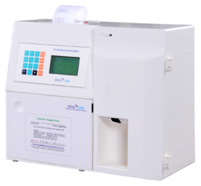
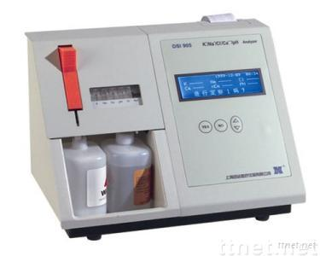
O προσδιορισμός του ιονισμένου ασβεστίου (1 από 2)
Γίνεται κυρίως ιοντοεπιλεκτικά ηλεκτρόδια με τους ίδιους αναλυτές που μετρούν Κ, Νa, Cl

Slide 58
Τιμές αναφοράς μαγνησίου στον ορό
Ορός: x 0,411 mg/dL > mmol/L
0 – 10 ημερών: 1,4 – 2,4 mg/dL
2 – 16 ετών: 1,5 – 2,2 mg/dL
Ενήλικες:
Άνδρες: 8,4 – 10,4 mg/dL
Γυναίκες: 1,6 – 2,6 mg/dL
Τιμές πανικού: > 1,2 mg/dL και < 4,0 mg/dL

Slide 59
Τιμές αναφοράς μαγνησίου στα ούρα
Κατά την διάρκεια της συλλογής συντηρούνται στους 2 – 8^{ο} C σε pH 3,0 – 3,4 (10 mL ΗCL σε 1,5 L ούρων)
Ούρα: x 0,411 mg/dL > mmol/L
Τιμές αναφοράς: 18 – 180 mg/24h

Slide 60
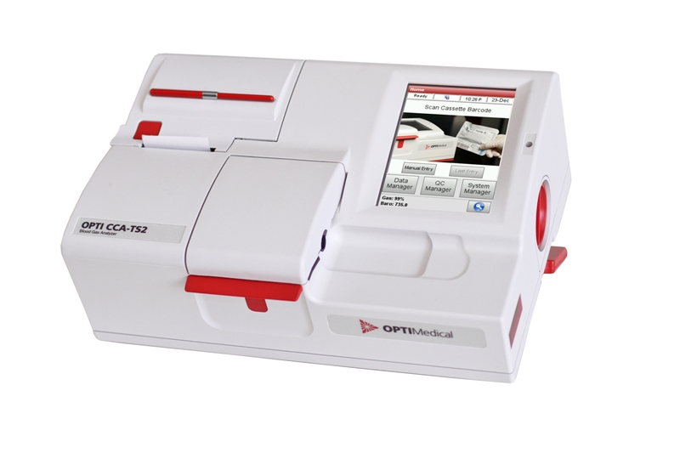
Ο προσδιορισμός του ιονισμένου ασβεστίου (2 από 2)
Ο προσδιορισμός μπορεί να γίνει και με αυτόματους αναλυτές που μετρούν ιόντα και αέρια αίματος με μέθοδο φθορισμού χωρίς ηλεκτρόδια.
http://mantzoros.gr/portfolio_category/optimedical/

Slide 61
Τιμές αναφοράς παραθορμόνης
H αιμοληψία γίνεται πριν την μέτρηση της οστικής μάζας και πρωί 8:00 – 10:00
PTH intact (ακέραιο μόριο)
< 1 έτους: < 3 pg/mL
2 – 20 ετών: 12 – 82 pg/mL
> 21 ετών: 10 – 65 pgmL
N terminal PTH
2 – 13 ετών: 14 – 21 pg/mL
> 15 ετών: 8 – 24 pg/mL
C terminal PTH
1 – 16 ετών: 51 – 217 pg/mL
> 17 ετών: 50 – 330 pg/mL

Slide 62
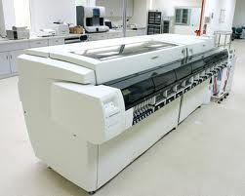
O προσδιορισμός της παραθορμόνης
Ο προσδιορισμός της PTH γίνεται με ELISA, CLIA, RIA.
Προσοχή: Απαιτείται άμεσος διαχωρισμός του ορού και άμεση μέτρηση. Εάν η μέτρηση δεν γίνει αμέσως θα πρέπει να ψυχθεί < 0^{ο} C.
Architect Abbott ci8200

Slide 63
Τιμές αναφοράς καλσιτονίνης
Αν και παίζει ρόλο στον μεταβολισμό του ασβεστίου/φωσφόρου ο προσδιορισμός της καλσιτονίνης είναι χρήσιμος ως καρκινικός δείκτης για τον μυελοειδή καρκίνο του θυρεοειδούς.
Προσδιορίζεται με χημειοφωταύγεια.
Η δειγματοληψία είτε είναι πρωινή μετά δίαιτα είτε μετά από διέγερση (διέγερση με ασβέστιο και πενταγαστρίνη).
Τιμές αναφοράς ορού:
Παιδιά: < 70 pg/mL
Eνήλικες ορός: < 40 pg/mL
Ενήλικες πλάσμα: < 85 pg/mL

Slide 64
1^{η} Κλινική περίπτωση
Γυναίκα 51 ετών είχε δύο επεισόδια κολικού που οφείλονταν σε λίθους που περιείχαν Ca. Δεν έχει άλλο πρόβλημα εκτός από πρόσφατη δυσκοιλιότητα.
Εξέταση | Τιμή | Τιμές αναφοράς
Ασβέστιο | 11,8 | 8,4 – 10,4 mg/dL
Φώσφορος | 2,2 | 2,7 – 4,7 mg/dL
Ολικό CO₂ | 19 | 23 – 29 mmol/L
iPTH | 150 | 10 – 65 ng/L
Ουρία | 35 | 10 – 50 mg/dL
Αλβουμίνη | 4,7 | 3,2 – 5,2 g/dL
Αλκαλική φωσφατάση | 198 | 81 – 299 U/L
Ακτινογραφία | Φυσιολογική
O υπερπαραθυροειδισμός εκδηλώνεται πάντα με αυξημένο Ca και στο αίμα και στα ούρα.

Slide 65
2^{η} Κλινική περίπτωση
Άνδρας 38 ετών εμφάνισε δίψα και πολυουρία στις καλοκαιρινές διακοπές του. Δεν βρέθηκε γλυκόζη στο αίμα ή ούρα.
Εξέταση | Τιμή | Τιμές αναφοράς
Ασβέστιο | 13,9 | 8,4 – 10,4 mg/dL
Φώσφορος | 3,7 | 2,7 – 4,7 mg/dL
Ουρία | 28 | 10 – 50 mg/dL
Κρεατινίνη | 1,7 | 0,8 – 1,30 mg/dL
Αλκαλική φωσφατάση | 95 | 81 – 299 U/L
PTH | 15 | 10 – 65 ng/L
Ακτινογραφία | Φυσιολογική
H χαμηλή PTH δείχνει καταστολή των παραθυρεοειδών από την υπερασβεστιαιμία η οποία μπορεί να οφείλεται σε κακοήθεια π.χ. σαρκοείδωση.

Slide 66
3^{η} Κλινική περίπτωση
Γυναίκα ηλικίας 56 ετών εισήχθη στο νοσοκομείο για εγχείρηση καταρράκτη ενώ παλαιότερα είχε υποστεί θυρεοειδεκτομή.
Εξέταση | Τιμή | Τιμές αναφοράς
Ασβέστιο | 6,4 | 8,4 – 10,4 mg/dL
Φώσφορος | 7,8 | 2,7 – 4,7 mg/dL
Ουρία | 28 | 10 – 50 mg/dL
Αλβουμίνη | 4,4 | 3,2 – 5,2 g/dL
Αλκαλική φωσφατάση | 95 | 81 – 299 U/L
Ο συνδυασμός υποαβεστιαιμίας, υπερφωσφοραιμίας και φυσιολογικής φωσφατάσης είναι τυπικός για τον υποπαραθυρεοειδισμό, ο οποίος εδώ οφείλεται στην κατά λάθος αφαίρεση των παραθυρεοειδών αδένων στην θυρεοειδεκτομή. Ο καταρράκτης είναι αναγνωρισμένη επιπλοκή του υποπαραθυρεοειδισμού.

Slide 67
4^{η} Κλινική περίπτωση
Ηλικιωμένη γυναίκα που παρουσίασε απώλεια βάρους και δυσαπορρόφηση λόγω αμυλοείδωσης του λεπτού εντέρου, βρέθηκε να έχει οστεομαλάκυνση. H αρχική χορήγηση παρεντερικής διατροφής δεν είχε αποτέλεσμα.
Εξέταση | Τιμή | Τιμές αναφοράς
Ασβέστιο | 7,4 | 8,4 – 10,4 mg/dL
Μαγνήσιο | 0,85 | 1,6 – 2,6 mg/dL
Oι ασθενείς με δυσαπορρόφηση μπορεί να αναπτύξουν ανεπάρκεια Mg. Σε αυτή την περίπτωση χορηγούνται συμπληρώματα μαγνησίου, ασβεστίου αλλά απαιτείται καλή ρύθμιση.

Slide 68
5^{η} Κλινική περίπτωση
Νέος άνδρας εμφανίστηκε με πρόσφατο ιστορικό σοβαρής διάρροιας, κοιλιακού πόνου, απώλειας βάρους και αιμορραγίας από το ορθό. Παραπονέθηκε και για απώλεια καλίου στα κράμπες στα χέρια και πόδια και είχε υπολανθάνουσα τετανία.
Εξέταση | Τιμή | Τιμές αναφοράς
Ασβέστιο | 9,68 | 8,4 – 10,4 mg/dL
Φώσφορος | 2,8 | 2,7 – 4,7 mg/dL
Νάτριο | 142 | 135 – 146 mmol/L
Κάλιο | 3,1 | 3,4 – 5,2 mmol/L
Ουρία | 35 | 10 – 50 mg/dL
Αλβουμίνη | 4,7 | 3,2 – 5,2 g/dL
Μαγνήσιο | 0,92 | 1,6 – 2,6 mg/dL
Όταν παρατηρούνται συμπτώματα υποασβεστιαιμίας σε ασθενείς των οποίων το ασβέστιο είναι φυσιολογικό, θα πρέπει να θεωρείται ως αιτία η υπομαγνησιαιμία. Η χαμηλή συγκέντρωση Κ οφείλεται σε απώλεια Κ στα κόπρανα.

Slide 69
6^{η} Κλινική περίπτωση
47 γυναίκα εισήχθη στα επείγοντα με ουρητικό κολικό αριστερής πλευράς. Είχε ένα παρόμοιο επεισόδιο πριν λίγα χρόνια όπου και αφαίρεσε ουρόλιθο. Εμφάνιζε δυσπεψία, ευαισθησία στην ψηλάφηση της κοιλιάς, ίχνη αίματος στα ούρα και μικρή θολερότητα στον αριστερό ουρητήρα.
Εξέταση | Τιμή | Τιμές αναφοράς
Ασβέστιο | 12,2 | 8,4 – 10,4 mg/dL
Φώσφορος | 1,9 | 2,7 – 4,7 mg/dL
Νάτριο | 141 | 135 – 146 mmol/L
Κάλιο | 4,2 | 3,4 – 5,2 mmol/L
Ουρία | 86 | 10 – 50 mg/dL
Αλβουμίνη | 4,8 | 3,2 – 5,2 g/dL
Μαγνήσιο |  | 1,6 – 2,6 mg/dL
Αλκαλική φωσφατάση | 350 | 81 – 299 U/L
Υπάρχει πρωτοπαθής υπερπαραθυροειδισμός που αποδεικνύεται από τον κολικό του νεφρού και το πεπτικό έλκος. Πρέπει να μετρηθεί η PTH για επιβεβαίωση.

Slide 70
7^{η} Κλινική περίπτωση
54 γυναίκα με ασθένεια Crohn έπαιρνε στεροειδή λόγω της πάθησής της και εισείχθει στο νοσοκομείο με πόνο στην πλάτη που οφείλονταν τελικά στην σύνθλιψη του 4^{ου} Οσφυικού σπονδύλου.
Εξέταση | Τιμή | Τιμές αναφοράς
Ασβέστιο | 7,8 | 8,4 – 10,4 mg/dL
Φώσφορος | 2,7 | 2,7 – 4,7 mg/dL
Νάτριο | 138 | 135 – 146 mmol/L
Κάλιο | 3,6 | 3,4 – 5,2 mmol/L
Ουρία | 45 | 10 – 50 mg/dL
Κρεατινίνη | 1,0 | 0,7 – 1,2 mg/dL
Αλβουμίνη | 2,7 | 3,2 – 5,2 g/dL
Αλκαλική φωσφατάση | 320 | 81 – 299 U/L
Ολικό CO₂ | 21 | 24 – 30 mmol/L
H χορήγηση στεροειδών μπορεί να προκαλέσει οστεοπόρωση (αυξημένη ALP, χαμηλό Ca, οριακός P). To χαμηλό CO₂ δείχνει ότι υπήρχε διάρροια και εντερική δυσαπορρόφηση που επιτάχυνε την οστεπόρωση.

Slide 71
8^{η} Κλινική περίπτωση
Άνδρας 73 ετών μεταφέρθηκε στα επείγοντα περιστατικά λόγω παρατεταμένων εμετών και διάρροιας. Ήταν σε σύγχυση και κλινικά αφυδατωμένος. Δεν έτρωγε καλά και έπινε.
Εξέταση | Τιμή | Τιμές αναφοράς
Ασβέστιο | 7,2 | 8,4 – 10,4 mg/dL
Φώσφορος | 2,7 | 2,7 – 4,7 mg/dL
Νάτριο | 142 | 135 – 146 mmol/L
Κάλιο | 2,6 | 3,4 – 5,2 mmol/L
Ουρία | 160 | 10 – 50 mg/dL
Κρεατινίνη | 1,6 | 0,8 – 1,3 mg/dL
Αλβουμίνη | 2,7 | 3,2 – 5,2 g/dL
Αλκαλική φωσφατάση | 210 | 81 – 299 U/L
Ολικό CO₂ | 36 | 24 – 30 mmol/L
Η πολύ υψηλή ουρία δείχνει αφυδάτωση και η μέτρια αυξημένη κρεατινίνη νεφρική νόσο. Θα πρέπει να μετρηθεί το Mg γιατί αν και αυτό είναι χαμηλό δεν υπάρχει καλή απορρόφηση Mg, Ca στο λεπτό έντερο. Η ασιτία μείωσε K, Mg Ca, βιτ. D.

Slide 72
Τέλος ενότητας

